Slide 1







ĐẢNG LÃNH ĐẠO CẢ NƯỚC QUÁ ĐỘ LÊN CHỦ NGHĨA XÃ HỘI
VÀ TIẾN HÀNH CÔNG CUỘC ĐỔI MỚI
(TỪ 1975 ĐẾN NAY)
Chương 3

Slide 2

Đổi mới toàn diện, đưa đất nước ra khỏi
khủng hoảng kinh tế - xã hội 1986 - 1996
Xây dựng chủ nghĩa xã hội và bảo vệ Tổ quốc
1975 - 1981
Tiếp tục công cuộc đổi mới, đẩy mạnh công nghiệp hóa, hiện đại hóa và hội nhập quốc tế (từ 1996 đến nay)
Lãnh đạo cả nước xây dựng chủ nghĩa xã hội và bảo vệ
Tổ quốc (1975 - 1986)
Lãnh đạo công cuộc đổi mới,
đẩy mạnh công nghiệp hóa,
hiện đại hóa và hội nhập quốc tế
(từ năm 1986 đến nay)
Chương 3
Đại hội đại biểu toàn quốc lần thứ V của Đảng
và các bước đột phá tiếp tục đổi mới kinh tế
1982 - 1986
Thành tựu, kinh nghiệm của công cuộc đổi mới
Nguyên nhân và tác hại của tham nhũng

Slide 3

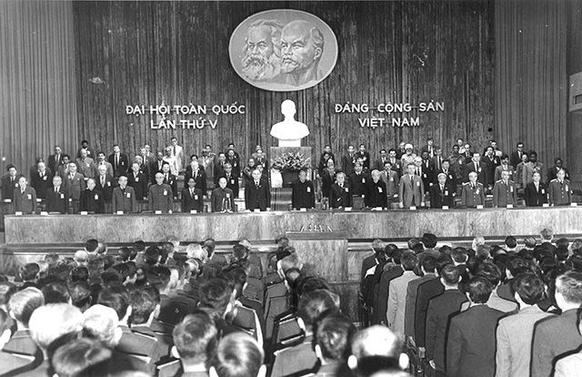
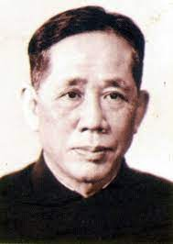
I. Lãnh đạo cả nước xây dựng chủ nghĩa xã hội và bảo vệ Tổ quốc (1975 - 1986)
Đại hội đại biểu toàn quốc lần thứ V của Đảng và các bước đột phá tiếp tục đổi mới kinh tế 1982 - 1986
Đại hội lần thứ V và quá trình thực hiện
Nghị quyết Đại hội
Đại hội đại biểu toàn quốc của Đảng
họp từ 27 - 31/3/1982 tại Hà Nội
Bị bao vây, cấm vận
“Kế hoạch hậu chiến của Mỹ”
Tổng bí thư
Lê Duẩn
Khủng hoảng kinh tế, hàng hóa khan hiếm

Slide 4

I. Lãnh đạo cả nước xây dựng chủ nghĩa xã hội và bảo vệ Tổ quốc (1975 - 1986)
Đại hội đại biểu toàn quốc lần thứ V của Đảng và các bước đột phá tiếp tục đổi mới kinh tế 1982 - 1986
Đại hội lần thứ V và quá trình thực hiện
Nghị quyết Đại hội
Chặng đường đầu tiên
của thời kỳ quá độ
Khó khăn, phức tạp và lâu dài
Nhất là 1981 - 1985 kéo dài đến 1990 đặc biệt quan trọng
Đại hội V
Chặng đường trước mắt
Giữ ổn định, cải thiện đời sống nhân dân
Điều kiện để đảm bảo
xây dựng thành công Tổ quốc Việt Nam XHCN
Giữ vững an ninh quốc phòng

Slide 5



I. Lãnh đạo cả nước xây dựng chủ nghĩa xã hội và bảo vệ Tổ quốc (1975 - 1986)
Đại hội đại biểu toàn quốc lần thứ V của Đảng và các bước đột phá tiếp tục đổi mới kinh tế 1982 - 1986
Đại hội lần thứ V và quá trình thực hiện
Nghị quyết Đại hội
Cơ bản giữ nguyên ĐH IV
Quan hệ với Liên Xô là hòn đá tảng
Chính trị
Đối ngoại
Thực hiện CCVS, không thừa nhận KT nhiều thành phần
Quan hệ Việt Nam - Lào - Cam có ý nghĩa sống còn
Tăng cường tính giai cấp công nhân
Kêu gọi ASEAN đối thoại
Đường lối
cách mạng
Kinh tế
Mặt trận hàng đầu. Khai thác tiềm năng, lợi thế
Tiếp tục một số ngành công nghiệp nặng quan trọng
Tập trung phát triển nông nghiệp
Phục vụ
nông nghiệp
Kết hợp công - nông hợp lý
Chương trình ba mục tiêu:
hàng lương thực, thực phẩm; hàng tiêu dùng; hàng xuất khẩu

Slide 6

I. Lãnh đạo cả nước xây dựng chủ nghĩa xã hội và bảo vệ Tổ quốc (1975 - 1986)
Đại hội đại biểu toàn quốc lần thứ V của Đảng và các bước đột phá tiếp tục đổi mới kinh tế 1982 - 1986
Hội nghị TW 8 Khóa V
6/1985
Đại hội lần thứ V và quá trình thực hiện
Nghị quyết Đại hội
(Bước đột phá thứ hai)
Giá
Chỉ quy định giá: xăng dầu, xi măng, ...
Giá khác bằng hoặc cao hơn chi phí sản xuất, giá thóc làm chuẩn
Lương
Hạch toán, kinh doanh xã hội chủ nghĩa
Bù giá vào lương
Lương đủ sống,
không ước lệ
Tiền
Cơ chế kế hoạch hóa tập trung
quan liêu hành chính
14/9/1985 đổi tiền
10 đồng hiện hành đổi 1 đồng mới

Slide 7




I. Lãnh đạo cả nước xây dựng chủ nghĩa xã hội và bảo vệ Tổ quốc (1975 - 1986)
Đại hội đại biểu toàn quốc lần thứ V của Đảng và các bước đột phá tiếp tục đổi mới kinh tế 1982 - 1986
Hội nghị Bộ Chính trị
Khóa V (8/1986)
Đại hội lần thứ V và quá trình thực hiện
Nghị quyết Đại hội
Cải tạo xã hội chủ nghĩa
Lộ trình
Phát triển lực lượng sản xuất
Phù hợp từng thời kỳ,
từng lĩnh vực
Cần thiết có kinh tế
nhiều thành phần
Công cụ
Lâu dài, dần dần

Slide 8



I. Lãnh đạo cả nước xây dựng chủ nghĩa xã hội và bảo vệ Tổ quốc (1975 - 1986)
Đại hội đại biểu toàn quốc lần thứ V của Đảng và các bước đột phá tiếp tục đổi mới kinh tế 1982 - 1986
Hội nghị Bộ Chính trị
Khóa V (8/1986)
Đại hội lần thứ V và quá trình thực hiện
Nghị quyết Đại hội
Quy luật kinh tế XHCN
Quy luật hàng - tiền
Cơ chế quản lý kinh tế
Trao quyền tự chủ sản xuất kinh doanh
Phân biệt chức năng quản lý hành chính
nhà nước với chức năng kinh tế

Slide 9
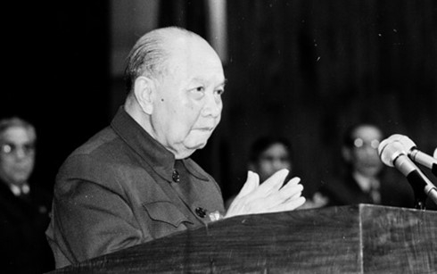
I. Lãnh đạo cả nước xây dựng chủ nghĩa xã hội và bảo vệ Tổ quốc (1975 - 1986)
Đại hội đại biểu toàn quốc lần thứ V của Đảng và các bước đột phá tiếp tục đổi mới kinh tế 1982 - 1986
Đại hội lần thứ V và quá trình thực hiện
Nghị quyết Đại hội
10/7/1986
Tổng Bí thư Lê Duẩn qua đời
14/7/1986 Ban Chấp hành Trung ương họp bất thường bầu đồng chí Trường Chinh giữ chức Tổng Bí thư

Slide 10
XIN CẢM ƠN!!!

